Slide 1
Biblioteca CNITV
Andrei Niculae, XII G
Profesor indrumator: Cristina Popescu

Slide 2
Cuprins
Scenariu
Descrierea bazei de date
ERD
Mapare
Reguli structurale
Reguli procedurale
Bibliografie

Slide 3
Scenariu
Cărțile au un rol important în dezvolarea noastră și reprezintă un element component al unei culturi, al unei națiuni. Biblioteca este o instituție în care se adună și se păstrează, într-o anumită ordine, cărți, reviste, ziare etc. Pentru a fi utilizate de cititori și are un rol semnificativ în societate pentru că reprezintă accesul oamenolor la informație, la știință, la cultură.
CNITV organizeaza o activitate de voluntariat in cadrul bibliotecii liceului, in scopul renovarii acesteia. In acest sens, cartile vor fi stocate intr-o baza de date SQL. Fiecare carte va fi analizata, pusa intr-o categorie, iar informatiile precum: titlu, nume autor, gen, editura, an, pret, cota vor fi structurate in baza de date SQL (pentru a nu recurge la metode neortodoxe precum Excel).

Slide 4
Descrierea bazei de date
Pentru a putea împrumuta cărți de la o bibliotecă, elevii trebuie să se inregistreze, cu numele, prenumele, clasa, e-mailul si numarul de telefon.
Fiecare inchiriere va fi inregistrata in baza de date, cu data, numarul de carti inchiriate si o lista cu cartile inchiriate – corespunzatoare elevilor inregistrati.
Editurile vor fi stocate in tabele separate, impreuna cu informatiile corespunzatoare, pentru a respecta a doua forma normala.

Slide 5
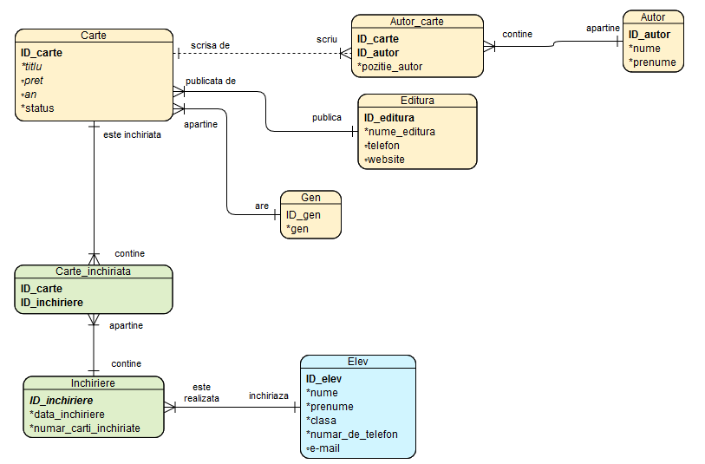

Slide 6
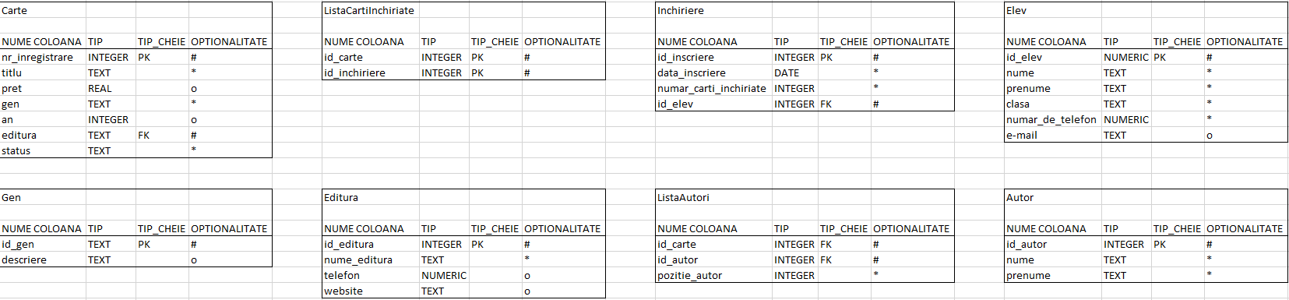
Maparea

Slide 7
Reguli structurale
Entitati | Tip relatie | Relatii
1. Elev – Inchiriere | One to Many | Un elev poate realiza mai multe inchirieri.
2. Inchiriere – Lista Carti Inchiriate | One to Many | Mai multe carti pot fi inchiriate deodata
3. Carte – Lista Carti Inchiriate | One to Many | Cartile inchiriate sunt luate din lista principala de carti.
4. Carte – Gen | One to Many | Cartile apartin unui anumit gen literar.

Slide 8
Reguli structurale
Entitati | Tip relatie | Relatii
5. Carte – Editura | One to Many | O editura poate avea mai multe carti
6. Carte – Lista Autori | One to Many | O carte poate fi scrisa de mai multi autori. Fiecare carte este legata de o lista de autori corespunzatoare acesteia.
7. Autor – Lista Autori | One to Many | Tabela Autor contine lista tuturor autorilor din baza de date a bibliotecii. Lista autorilor contine mai multi autori din aceasta tabela.

Slide 9
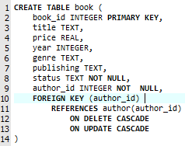
Reguli procedurale
Tabela carte

Slide 10
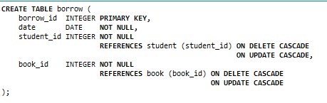
Reguli procedurale
Tabela inchiriere

Slide 11
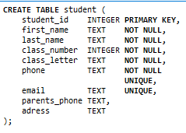
Reguli procedurale
Tabela student

Slide 12

Reguli procedurale
Tabela autor

Slide 13
Bibliografie
Curs Oracle - https://academy.oracle.com/en/
Documentatie sqlite - https://www.sqlite.org/docs.html
Documentatie pyqt - https://www.riverbankcomputing.com/static/Docs/PyQt5/

